Slide 1

Contenidos
Algoritmo
Introducción. Conceptos básicos
Elementos de un algoritmo
Representación de algoritmos
Metodología de diseño
Lenguajes de programación
Ejercicios

Slide 2
Introducción
La computadora no sólo es una máquina capaz de entregar un resultado, sino que además podemos diseñar con ella soluciones a medida
A las soluciones creadas se les conoce como programa, luego éstos son una serie de operaciones que realiza la computadora para llegar a un resultado
Ahora para que un programa llegue a una solución final se requiere que esta serie de pasos sean organizados y represente el proceso que se describe a este estudio se le denomina algoritmica

Slide 3
Proceso de la información
Introducción
DATOS DE ENTRADA
DATOS DE SALIDA
PROCESO
CPU
Dispositivos de entrada
Unidad Control
Unidad Arit-Log
Dispositivos de salida
Memoria

Slide 4
Algoritmo
Introducción
La palabra deriva de la palabra árabe Alkhowarizmi, nombre de un matemático y astrónomo árabe que escribió un tratado sobre manipulación de números y ecuaciones en el siglo IX
Se define como la serie de pasos organizados que describe el proceso que se debe seguir para dar solución a un problema específico
Estos pasos son acciones primitivas, es decir, el procesador es capaz de ejecutarlas sin información suplementaria

Slide 5
Introducción
ALGORITMO
Determinístico
No Determinístico
Para los mismos datos de entrada se producen los mismos datos de salida
Para los mismos datos de entrada pueden producirse diferentes de salida
Cualitativos y Cuantitativos

Slide 6
Ejemplo
Introducción
Calcular la media aritmética de dos números con una calculadora
1.Pulsar tecla AC
2.Teclear el primer número
3.Pulsar la tecla +
4.Teclear el segundo número
5. Pulsar la tecla +
6.Pulsar la tecla /
7. Teclear el número 2
8.Pulsar la tecla =

Slide 7
Conceptos de algoritmo
Problema: Calcular la longitud de una circunferencia y el área del círculo que limita dada la longitud del radio
Determinación de las primitivas de las que partimos
  Operaciones aritméticas simples
Lenguaje simbólico a utilizar
  Lenguaje de representación de expresiones matemáticas
Representación de los datos
  Cadena de caracteres para las incógnitas. Números Reales
Establecer datos de entrada
  Radio de la circunferencia
Establecer datos de salida
  Longitud de la circunferencia. Área del círculo
Establecer las relaciones entre los datos de entrada y salida
  Longitud = 2*3.1416*radio Área = 3.1416*radio*radio

Slide 8
¿Que condiciones debe cumplir?
Conceptos de algoritmo
Tener un punto particular de inicio
Debe soportar la mayoría de las variantes que puedan presentarse en la definición del problema
Estar bien definido. Todas las ejecuciones con los mismos datos de entrada deben devolver los mismos datos de salida
Ser finito. El algoritmo debe acabar tras un nº finito de pasos (tamaño y tiempo de ejecución)

Slide 9
Diferencia entre algoritmo y programa
Conceptos de algoritmo
Los algoritmos no son directamente interpretados por la computadora y deben ser traducidos a un lenguaje de programación concreto

Slide 10
Ciclo de vida de un software
Conceptos de algoritmo
Definición
Desarrollo
Diseño
Codificación
Prueba
Mantenimiento
Fallos de definición
Errores
Modificaciones y adaptaciones

Slide 11
Elementos de un algoritmo
Datos, tipos de datos y operaciones primitivas
Variables, constantes y expresiones
Operaciones de asignación
Operaciones de entrada y salida
Estructuras de control

Slide 12
Elementos de un algoritmo
Datos:
  Información con la cual trabaja la computadora
Tipos de datos:
  Se clasifican atendiendo a:
    Propiedades
    Operaciones que se pueden realizar
  Datos Simples:
    Numérico (Real o entero)
    Carácter (Letras, símbolos, números)
    Lögico (Verdadero o Falso)
  Datos compuestos
    Formados por agrupaciones de otros datos (arreglos, registros, archivos, apuntadores)

Slide 13
Elementos de un algoritmo
Operaciones primitivas:
  Se realizan directamente en un lenguaje de programación sin indicar como hay que llevarla a cabo
    Numérico: Suma, resta, división, multiplicación
    Carácter y numérico: <, >, = =, < =, >=, !=
    Lógico
    A B A y B A o B No B
    V V V V F
    V F F V V
    F V F V F
    F F F F V

Slide 14
Elementos de un algoritmo
Variable:
  Entidad que posee un valor y es conocido en un programa o algoritmo por su nombre (identificador)
  El valor de una variable puede cambiar a lo largo del algoritmo
  Todas las variables son de un determinado tipo y sólo pueden tomar valores de ese tipo
  Se clasifican por:
    Contenido
      Numéricas
      Lógicas
      Alfanuméricas (String)
    Uso
      De trabajo
      Contadores
      Acumuladores

Slide 15
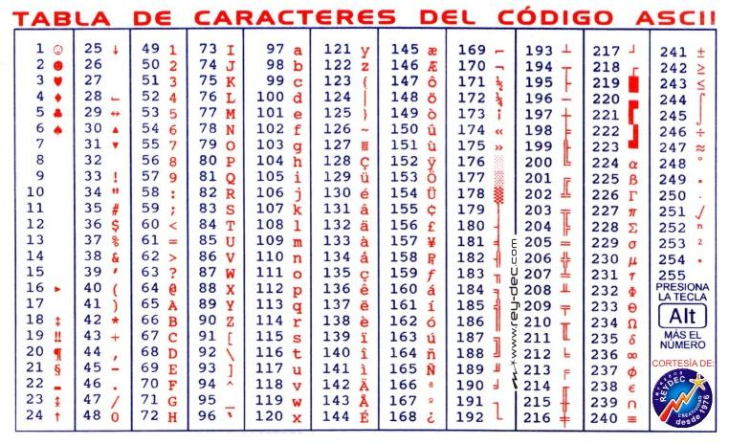

Slide 16
Elementos de un algoritmo
Constante:
  Entidad que posee un valor y es conocido por el algoritmo por su nombre
  El valor de una constante no puede cambiar a lo largo del algoritmo
  Se debe inicializar, es decir, se asigna a un identificador su primer y único valor
  Todas las constante de un determinado tipo sólo pueden inicializarse con valores de ese tipo
Valor constante:
  Son valores que aparecen explícitamente en un algoritmo y no tiene identificador asignado

Slide 17
Elementos de un algoritmo
Identificador:
  Representan los datos de un programa.
  Un identificador es una secuencia de caracteres que sirve para identificar una posición en la memoria de la computadora, que nos permite accesar a su contenido
  Reglas
    Debe comenzar con una letra y no contener espacios en blanco
    Letras, dígitos y caracteres como la subraya (_) están permitidos después del primer carácter
    La longitud puede ser hasta 8 caracteres
Ejemplo: Num_hrs
Calif3

Slide 18
Elementos de un algoritmo
Expresiones:
  Son combinaciones de constantes, variables, símbolos de operación, paréntesis y nombre de funciones especiales
  Cada expresión toma un valor determinado de acuerdo a las variables y constantes implicadas y la ejecución de las operaciones indicadas
  Consta de operadores y operandos

Slide 19
Elementos de un algoritmo
Operaciones de asignación:
  Corresponde a darle a una variable un determinado valor
  A una variable se le puede asignar
    un valor constante
    el valor de otra variable
    el valor de una constante
    el resultado de evaluar una expresión
  Los valores asignados deben ser del mismo tipo que la variable
  Es una operación destructiva, el valor anterior se pierde

Slide 20
Elementos de un algoritmo
Operaciones de entrada y salida:
  Se emplean para intercambiar información con un medio externo
Estructuras de control:
  Secuencial
    Una acción sigue a la otra sin romper la secuencia
  Condicional
    Se realiza una acción u otra dependiendo del resultado de la evaluación de una expresión lógica
    Pueden ser simples ( Si entonces), dobles (Si entonces si no), múltiples (Si entonces si no varias alternativas)
  Repetitiva o iterativa
    Se repite un conjunto de acciones 1 o más veces
      Hacer-Para
      Hacer Mientras
      Repetir Hasta

Slide 21
Ejercicios
Un vendedor recibe un sueldo base más un 10% extra por comisión de sus ventas, el vendedor desea saber cuanto dinero obtendrá por concepto de comisiones por las tres ventas que realiza en el mes y el total que recibirá en el mes tomando en cuenta su sueldo base y comisiones. Proponer un algoritmo y qué tipo de control tiene.

Slide 22
  Inicio
    Leer sb, v1, v2, v3
    Tot_vta = v1+ v2+ v3
    Com = tot_vta*0.10
    Tpag = sb +com
    Imprimir tpag, com
  Fin
  Estructura Secuencial

Slide 23
Ejercicios
Determinar si un alumno aprueba o reprueba un curso, sabiendo que aprobará si su promedio de tres calificaciones es mayor o igual a 70: reprueba en caso contrario

Slide 24
  Inicio
    Leer calif1, calif2, calif3
    Prom = (calif´+calif2+calif3)/3
    Si prom >=70 entonces
    Imprimir “alumno aprobado”
    Si no
    Imprimir “alumno reprobado”
  Fin-si
  Estructura Condicional simple

Slide 25
Ejercicios
Leer tres números selectivos e imprimir el número mayor de los tres

Slide 26
  Inicio
    Leer num1, num2,num3
    Si (num1>num2) and (num1 >num3) entonces
    Mayor = num1
    Si no
    Si ((num2>num1) and (num2 >num3) entonces
    Mayor = num2
    Si no
    Mayor = num3
    Fin-si
    Fin-si
    Imprimir Mayor
  Fin
  Estructura secuencial múltiple

Slide 27
TAREA
Elaborar los ejercicios cumpliendo con la metodología

Slide 28
Ejercicios
Calcular el promedio de un alumno que tiene 7 calificaciones en la materia de Computación Aplicada
  Inicio
  Sum = 0
  Leer Nom
  Hacer para c = 1 a 7
    Leer calif
    Sum = sum + calif
  Fin-para
  Prom = sum/7
  Imprimir prom
  Fin
Estructura Hacer -Para

Slide 29
Representación de un algoritmo
Diagrama de Flujo
Pseudocódigo
Diagrama estructurado (Nassi-schneiderman)

Slide 30
Representación de algoritmo
Diagrama de Flujo
  Es la representación gráfica de un algoritmo
  Esta representación se da cuando varios símbolos se relacionan entre sí mediante líneas que indican el orden en que se deben ejecutar los procesos
  Los símbolos han sido normalizados por la ANSI
  Recomendaciones
    Usar líneas de flujo horizontales y/o verticales
    Evitar cruce de líneas utilizando conectores
    Usar conectores sólo cuando sea necesario
    Se trazan los símbolos de manera de leer de arriba abajo y de izquierda a derecha
    El texto escrito dentro del símbolo debe ser clara

Slide 31
Representación de algoritmo
Inicio y final del diagrama
Indica la entrada y salida de datos
Símbolo de proceso y/o ejecución de una operación
Símbolo de decisión
Se utiliza para representar subprogramas
Conector dentro de la página

Slide 32
Representación de algoritmos
Pseudocódigo
  Mezcla de lenguaje de programación y un idioma que se emplea
  El pseudocódigo se puede definir como un lenguaje de especificaciones de algoritmos
  Es la representación narrativa de los pasos que debe seguir un algoritmo para dar una solución a un problema
  El pseudocódigo utiliza palabras que indican el proceso a realizar
  Es lejos el método más empleado ya que permite en forma fácil representar las operaciones repetitivas complejas y pasar a un lenguaje de programación

Slide 33
Representación de algoritmo
Diagramas estructurados
  También conocido como diagrama de chapin
  Similar al diagrama de flujos pero se omiten las flechas de unión y las cajas son contiguas
  Las acciones sucesivas se pueden escribir en cajas sucesivas

Slide 34
Inicio
Leer (num)
Sumar los n (n>0) primeros números naturales
Suma = 0
Contador = 1
Suma = suma +contador
contador = contador + 1
Contador
!=
num +1
Escribir suma
Fin

Slide 35
Algoritmo: SumaNaturales
  Variables :
  Naturales num, contador, suma
  Inicio:
  Leer num
  suma = 0
  contador = 1
  Acción
  Hacer
  suma = suma + contador
  contador = contador + 1
  Mientras (contador != num +1)
  Escribir “la suma resultante es “
  Escribir suma
  FIN

Slide 36
Metodología de diseño
Para un problema existen muchos algoritmos
Para elegir el más adecuado se debe considerar:
  Legibilidad Eficiencia
  Portabilidad Modularidad
  Modificalidad Estructuración
Programación estructurada
  Conjunto de técnicas que aumentan la productividad
  Utiliza un número limitado de estructuras de control que minimiza la complejidad de los problemas
  Teorema de Bohm-Jacopini: Cualquier programa puede escribirse utilizando sólo 3 estructuras de control (Secuencial, selectiva, repetitiva)

Slide 37
Metodología de diseño
Top Down:
  Establece una serie de niveles de mayor a menor complejidad que den solución al problema
  El diseño consiste en una serie de descomposiciones sucesivas del problema inicial, que recibe el refinamiento progresivo del repertorio de instrucciones
  A través de
    simplificar el problema y los subproblemas de cada descomposición
    las diferentes partes se programan por separado
    el programa final queda estructurado en forma de bloque o módulos lo que hace más fácil su lectura y mantención

Slide 38
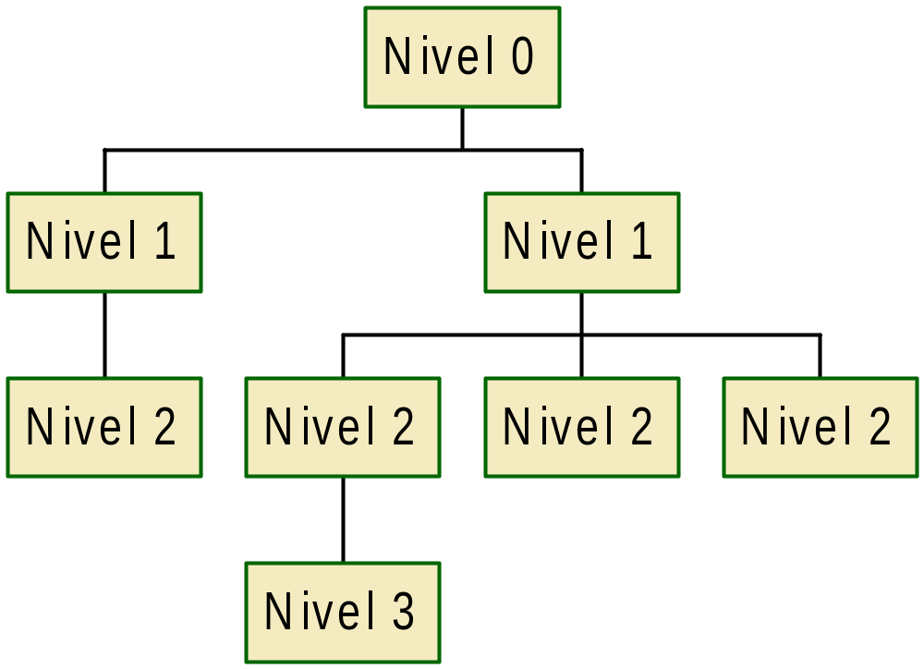
Diseño Top Down
Metodología de diseño
Jerarquía de
subprogramas

Slide 39
Metodología de diseño
Bottom up
  Este diseño se aplica cuando necesitamos resolver un problema que ha aparecido de inmediato
  Es difícil a través de este método llegar a integrar los subsistemas al grado tal de que el empeño global sea fluido
  Generalmente resultan más costosos y a veces introducen al sistema datos carentes de valor

Slide 40
Lenguajes de programación
Conjunto de símbolos y reglas utilizados para construir un programa
Se clasifican según al nivel de proximidad al sistema utilizado por el procesador de más bajo a más alto:
  Lenguaje de máquina
  Lenguaje ensamblador
  Lenguajes de alto nivel

Slide 41
Lenguajes de programación
Lenguaje de máquina
  Utiliza código binario
  Cada computador posee su propio lenguaje
  Una instrucción se compone de:
    Código de operación
    Operandos
  Ventajas
    Entendible por el computador
    Es muy eficiente
  Inconvenientes
    Es complicado trabajar con código binario
    El programador debe conocer la arquitectura del ordenador
    Depende de la máquina
    NO se pueden introducir comentarios
    Conjunto de instrucciones reducido

Slide 42
Lenguajes de programación
Lenguaje ensamblador
  Cada instrucción en ensamblador se corresponde con una instrucción en lenguaje máquina a la que luego será traducida
  Cada procesador posee su propio lenguaje ensamblador
  NO es necesario que el programador conozca la arquitectura del ordenador
  Código de operación es una palabra con pocas letras (add, mov...)
  Direcciones de memoria y operandos se pueden escribir en forma de identificadores
  Se pueden incluir comentarios

Slide 43
Lenguajes de programación
Lenguaje de alto nivel
  Se aproxima al lenguajem real
  Cada instrucción se corresponde con varias instrucciones máquina
  No depende de la arquitectura de la máquina
  Son menos eficientes
  Ejemplos: Fortran, cobol, C, C++, Matlab, etc

Slide 44
Traductores de lenguajes
Programas que traducen un programa de alto nivel a su correspondiente lenguaje de máquina
Clasificación
  Compiladores
    Traducen un programa completo (fuente) a código binario (objeto)
    El programa objeto se almacena en la memoria y puede ser ejecutado sin necesidad de realizar nuevamente la traducción
    En el proceso de traducción se detectan errores de escritura en el programa fuente
  Intérpretes
    Traducen el programa fuente instrucción a instrucción
    La ejecución se realiza a la vez que la traducción
    Cada vez que se ejecute el programa hay que traducirlo
    La ejecución del programa interpretado es más lenta que la de un compilado

Slide 45
Reglas para programación
Planificar el diseño del programa
Encapsular
Ocultamiento de la implementación
Reutilizar programas existentes
No resolver casos concretos, sino el problema en general
Repartir bien la funcionalidad

Slide 46
Tarea
En una empresa se requiere calcular el salario semanal de cada uno de los n obreros que laboran en ella. El salario se obtiene de la siguiente forma:
  Si el obrero trabaja 40 horas o menos se le paga $20 por hora
  Si trabaja más de 40 horas se le paga $20 por cada una de las primeras 40 horas y $25 por cada hora extra

Slide 47
La presión, volumen y temperatura de una masa de aire se relacionan por la fórmula:
  Masa= presión * volumen/ 0.37*(temperatura+460)
  Calcular el promedio de masa de aire de los neumáticos de n vehículos que están en compostura en un servicio de alineación y balanceo. Los vehículos pueden ser motocicletas o automóviles

